Slide 1

¿Qué es GLP ?
Gas licuado de petróleo.
Es la mezcla de gases licuados presentes en el gas natural o disueltos en el petróleo. Lleva consigo procesos físicos y químicos por ejemplo el uso de metano. Los componentes del GLP, aunque a temperatura y presión ambientales son gases, son fáciles de licuar.
EL GLP es capaz de transportarse como un líquido y de evaporarse como un gas.
2021

Slide 2
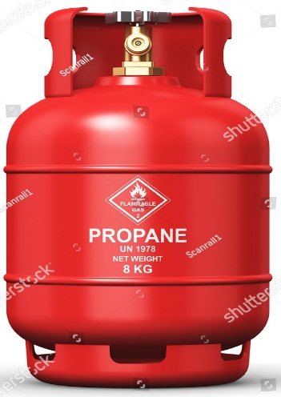
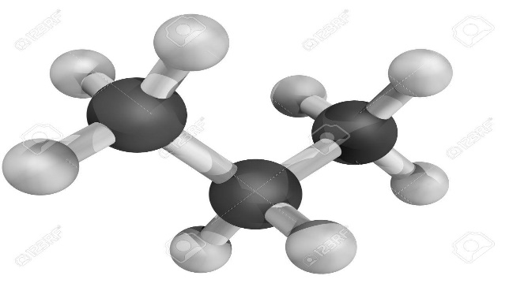
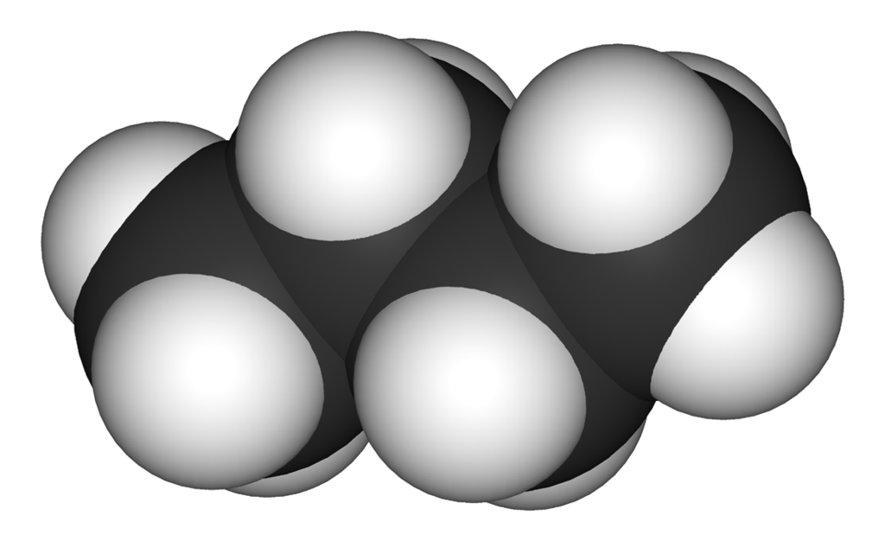
COMPOSICION DE GLP
PROPANO:
Es un gas incoloro e inodoro. Pertenece a los hidrocarburos alifáticos con enlaces simples de carbono, conocidos como alcanos
BUTANO
Es un hidrocarburo saturado, parafínico o alifático, inflamable, gaseoso que se licúa a presión atmosférica a -0,5 °C.
2021

Slide 3
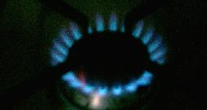
TIPOS DE GLP
Butano comercial
Se utiliza cuando se requiere baja volatilidad butano normal (60%), propano (9%), isobutano (30%) y etano (1%).
2021

Slide 4
TIPOS DE GLP
Mezclas Comerciales Propano Butano
Mezcla de Propano y butano que se utilizan cuando se requiere volatilidad intermedia.
Propano Comercial
Se utiliza cuando se requiere alta volatilidad es adecuado para algunas aplicaciones en motores de combustión interna de baja severidad.
Propano para aplicaciones especiales
Producto de alta calidad compuesto principalmente por propano que presenta características antidetonantes superiores como cuando se usan como combustible en motores de combustión interna.
2021

Slide 5
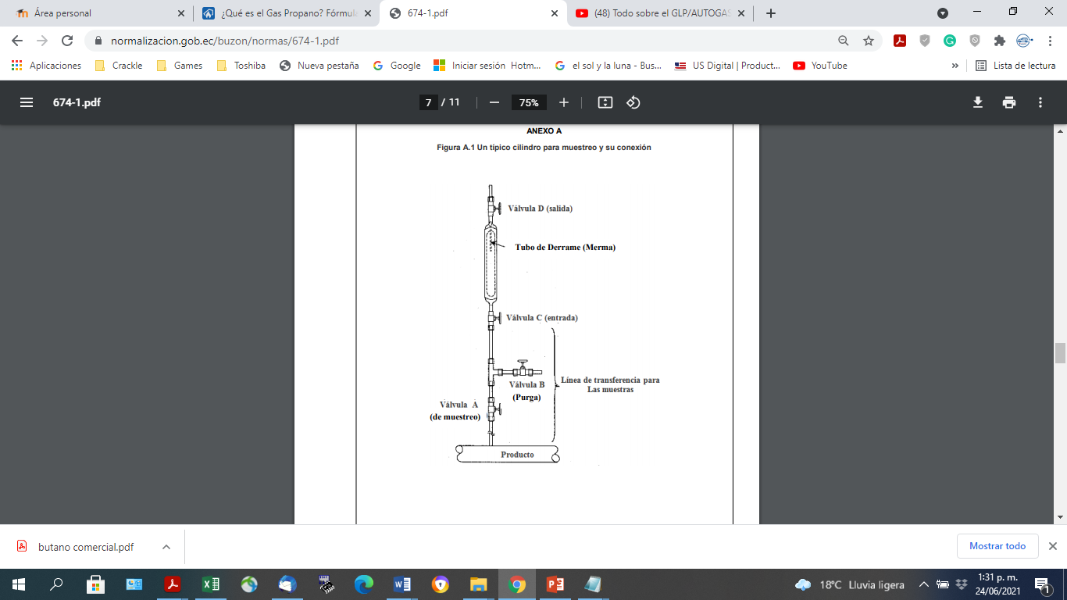
MUESTREO DE GLP
EL muestreo apropiado de los gases licuados es extremadamente importante si se quiere que los resultados del ensayo sean significativos, esta descrito en la NTC2516.
2021

Slide 6
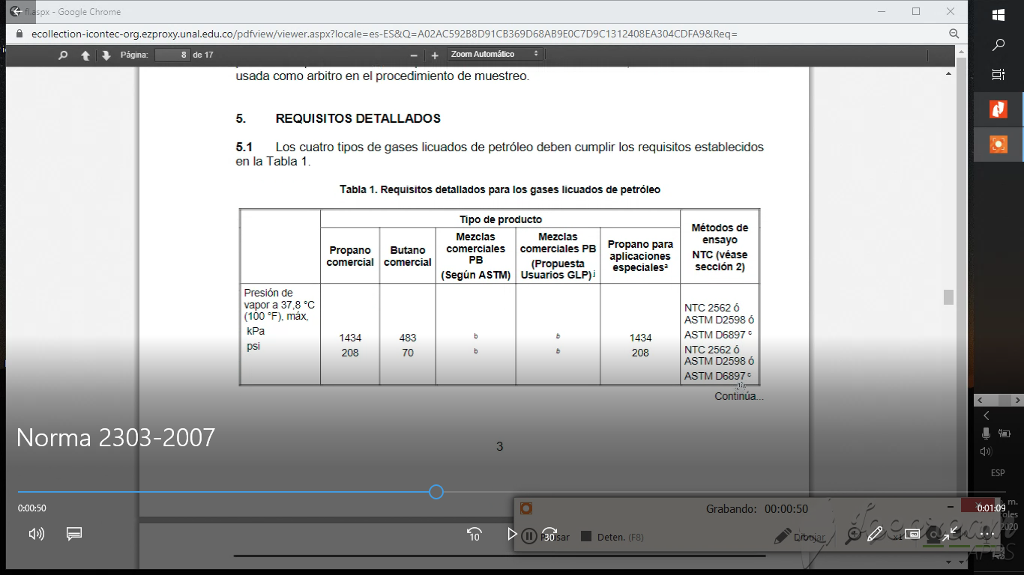
REQUISISTOS PARA GLP
Los GLP deben cumplir con los requisitos detallados de la tabla
que se encuentra en la NTC 2303.
2021

Slide 7
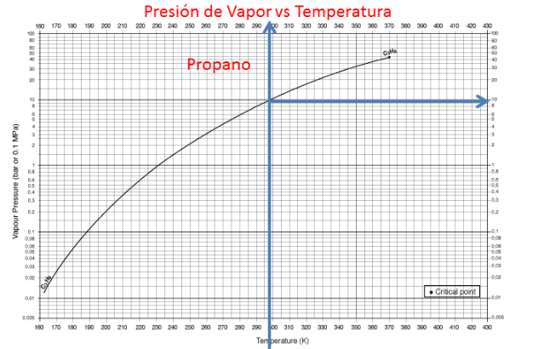
DEFINICIONES
Presión de vapor
Medida indirecta de las condiciones mas extremas de baja temperatura, bajo la cuales se puede esperar que tenga un vaporización inicial, se puede considerar como una medición semicuantitativa de la cantidad mas volátil presente en el producto.
2021

Slide 8
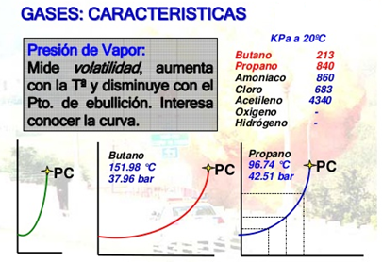
DEFINICIONES
Volatilidad
se expresa en términos de temperatura cuando el95% del producto se ha evaporado, es una medida de la cantidad de componentes combustibles menos volátiles presentes en el producto. Unidad a un presión de valor limite.
2021

Slide 9
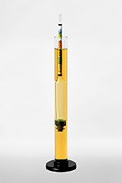
DEFINICIONES
Densidad Relativa
Por si sola tiene poco significado, adquiere valor únicamente cuando se relaciona con la presión de vapor y volatilidad debido a que la densidad relativa es importante para cumplir los requisitos de transporte y almacenamiento.
2021

Slide 10
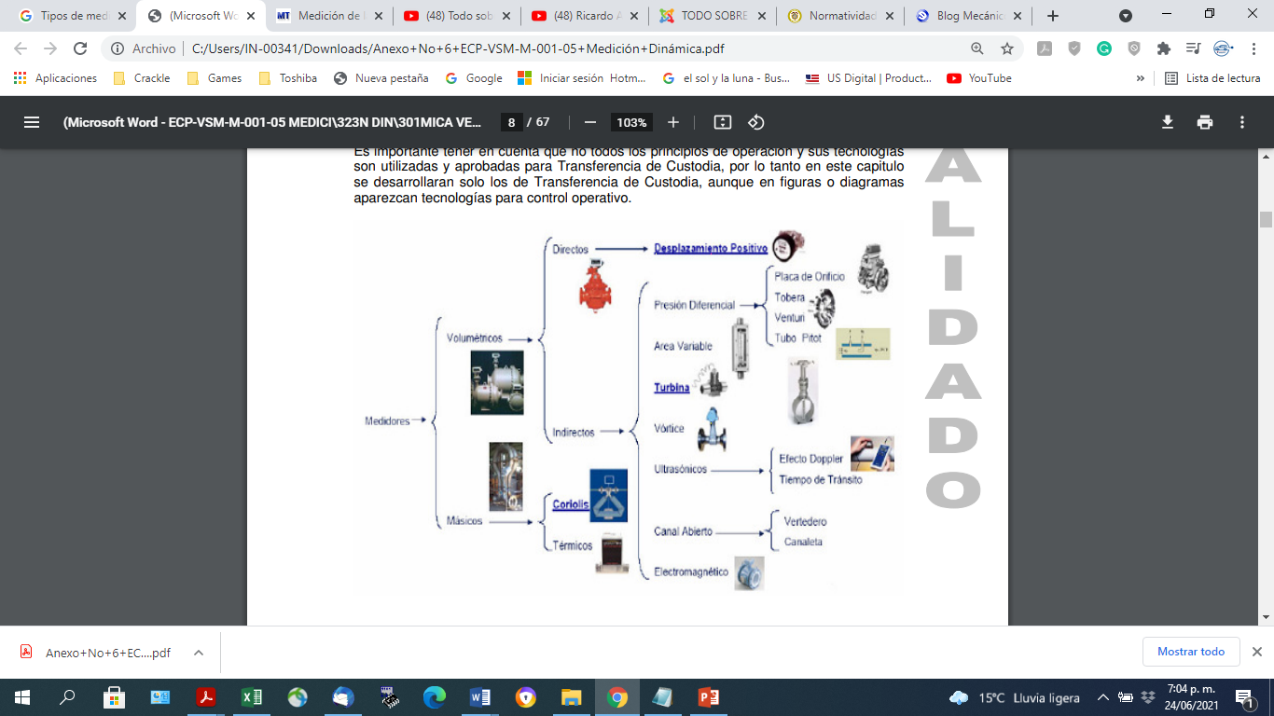
TIPOS DE UNIDAS DE MEDIDA
2021

Slide 11
TIPOS DE UNIDADES DE MEDIDA
Medidores de alta precisión
Másico de efecto Coriolis
Principales ventajas
• Principio de medición universal para líquidos y
gases
• Medición multivariable: medición simultánea del
caudal másico, densidad, temperatura y viscosidad
• Precisión de medición alta
– típicamente ±0,1% lect.
– opcionalmente ±0,05% lect. (PremiumCal)
• Principio de medición independiente de
propiedades físicas del fluido y del perfil de caudal
• No requiere tramos rectos de entrada/salida
2021

Slide 12
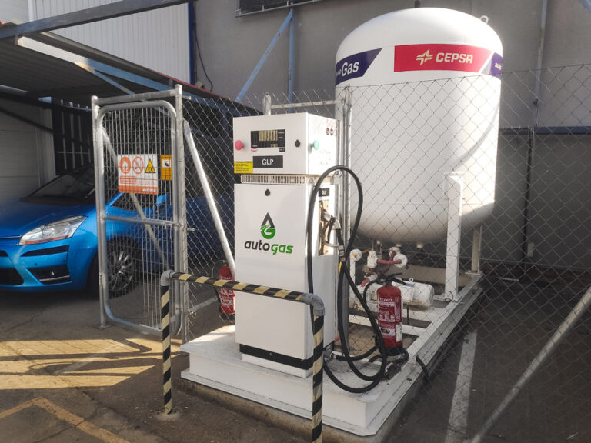
ESTACION BASICA GLP
2021

Slide 13

2021

